Slide 1
Tự nhiên và xã hội
Bài 13: An toàn trên đường
SGK/ 54

Slide 2
Hoạt động Khởi động
Cả lớp hát bài :
Em đi qua ngã tư

Slide 3
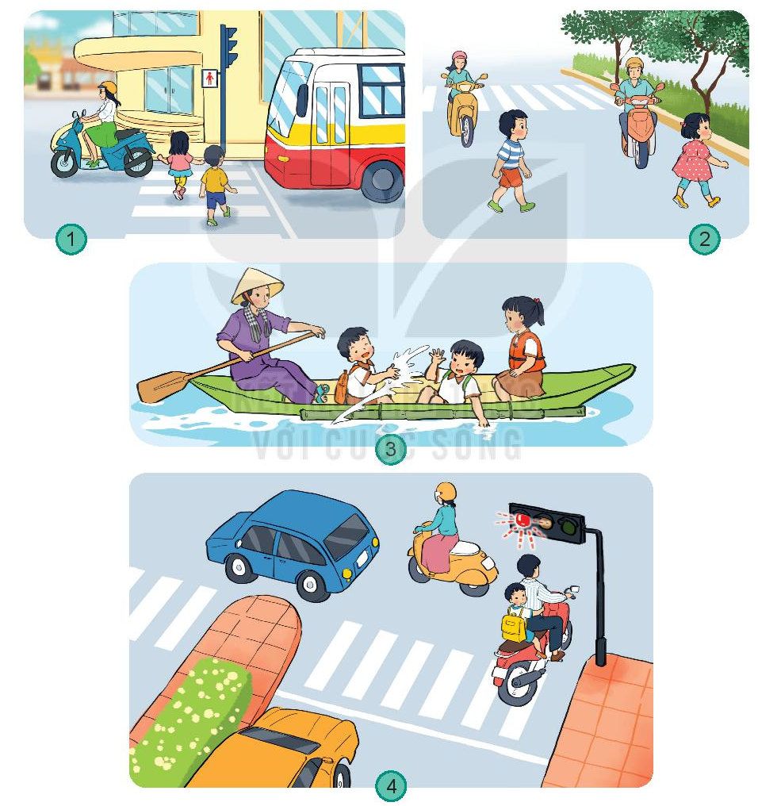
Hoạt động 1: Khám phá
Thảo luận nhóm 4:
+Kể những tình huống trong từng hình?
+Điều gì có thể xảy ra trong mỗi tình huống đó
+ Hậu quả của mỗi tình huống

Slide 4
Hoạt động 2
Thảo luận nhóm 4:
Các biển báo trong hình 5,6,7,8 nói gì?

Slide 5
Kết luận: Khi đi trên đường có nhiều tình huống nguy hiểm có thể xảy ra. Để đảm bảo an toàn chúng ta cần làm theo các biển báo giao thông.

Slide 7
Tiết 2

Slide 8
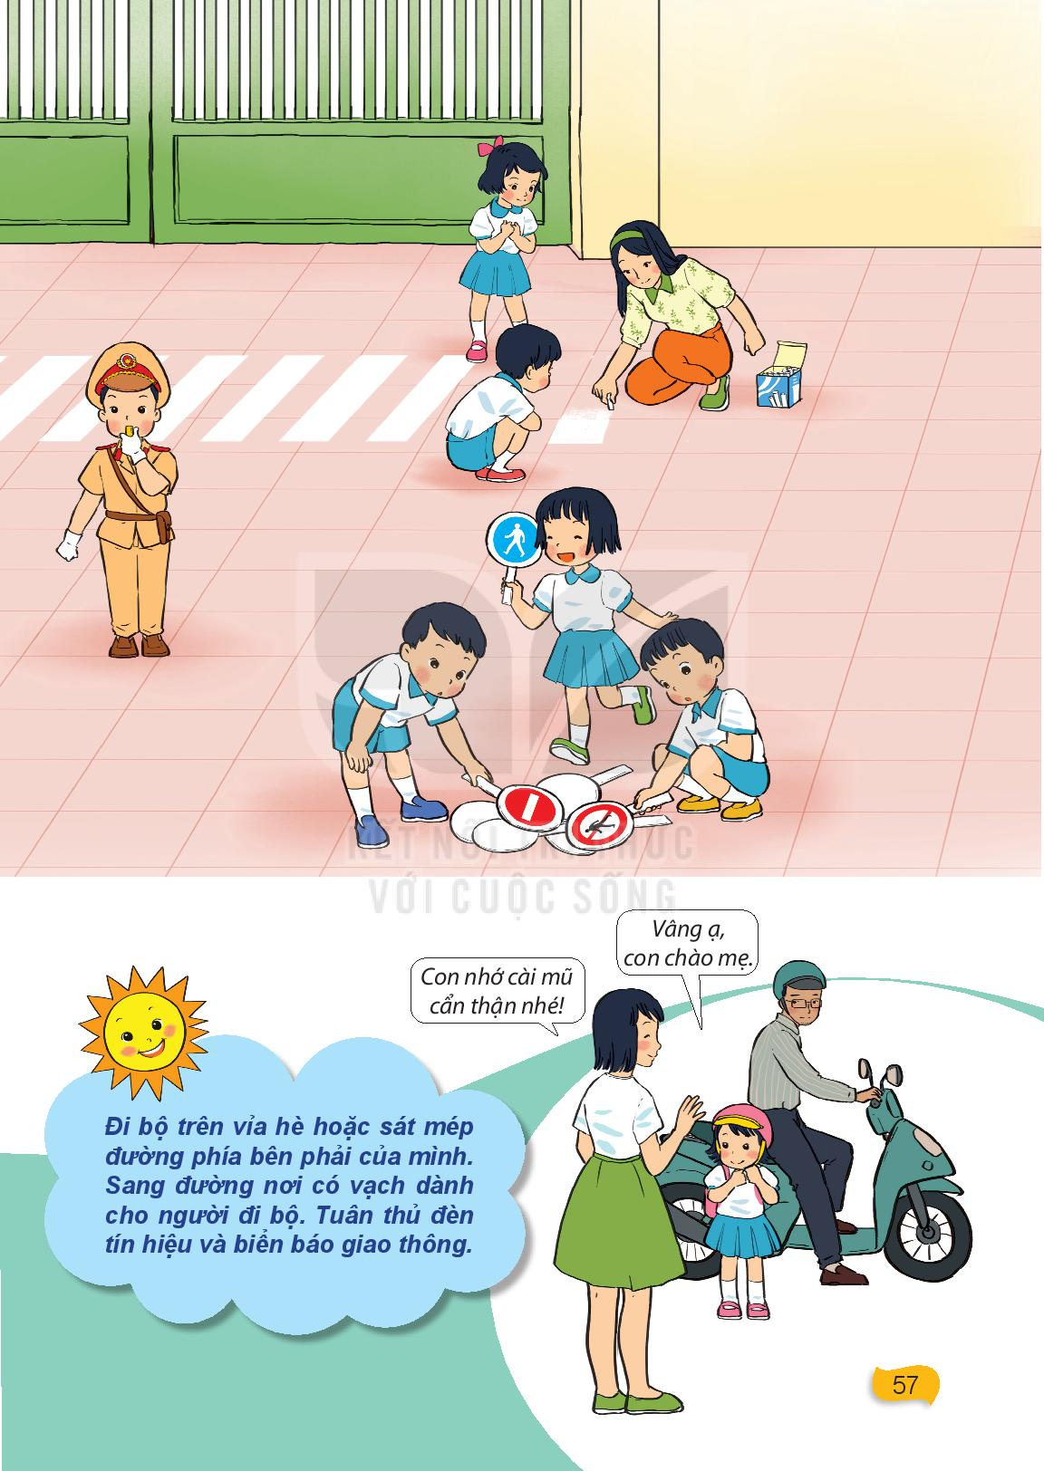
Hoạt động vận dụng: Trò chơi
Giao thông an toàn

Slide 9
Thảo luận nhóm đôi:

Slide 11
Dặn dò: Chuẩn bị bài ôn tập.

